Slide 1
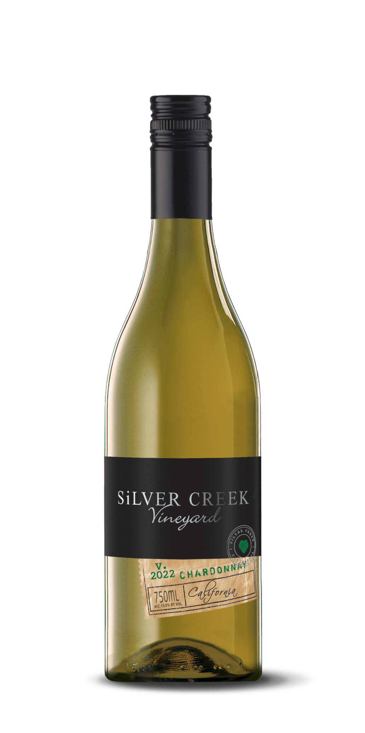

SILVER CREEK
Chardonnay
실버크릭 샤도네이
REGION California, USA
TYPE White
ALCOHOL 13.0%
VARIETY 100% Chardonnay AWRDS Orange County Wine Competition -Silver California State Fair -Silver
WINE MAKING 스테인리스스틸 탱크에서 발효 후 6개월 아메리칸 오크 숙성
TASTING NOTE 신선한 느낌을 선사하며 부드럽게 미각을 감싸준다. 풍부한 과실 향과 그린 애플의 향은 봄을 떠올리게 하며, 부드러운 치즈, 신선한 과일, 바삭한 야채 플래터와 같은 음식들과 최고의 궁합을 이룬다. 부드럽게 풍겨오는 오크향과 버터향, 시트러스 계열의 아로마가 조화를 이루며 부담스럽지 않게 마실 수 있는 스타일이다.
COMMENT
이탈리아에서 시작되어 5대째 이어오는 역사와 노하우
실버크릭 오너 가족과 와인과의 인연은 남부 이탈리아 작은 마을에서 시작되었다. 마을 아래 계곡에는 아름다운 포도밭이 펼쳐져 있었고, 베냐미노 크리바리(Benjamino Cribari)는 포도밭 주인에게 가족과 친구들을 위해 몇 갤런의 와인을 만들 포도를 조금 수확해도 되는지 허락을 구했다. 그렇게 만든 와인은 매우 맛있었고, 천부적인 재능 덕인지 오로지 '맛' 하나로 마을에서는 금새 입소문을 타게 된다. 시간이 지나 본격적으로 와인 메이킹에 흥미를 느낀 베냐미노 크리바리는 따뜻한 기후와 비옥한 토양을 좋아하여 산타 클라라 밸리로 이주한다. 그리고 그곳에 자신의 포도밭을 심고 자신의 포도로 와인을 만들면서 평생의 꿈을 이루었다.
그때부터 현재까지 실버크릭은 전통과 역사를 존중하며 한 병 한 병에 정성을 담아 가격대비 최고 품질의 와인을 만들어 낸다.
한 병도 헛되이 만들지 않는 정신을 이어가는 것이 실버크릭 오너 가족에게는 큰 자부심이 되었다.
ACIDITY
SWEETNESS
BODY
FINISH

Slide 2
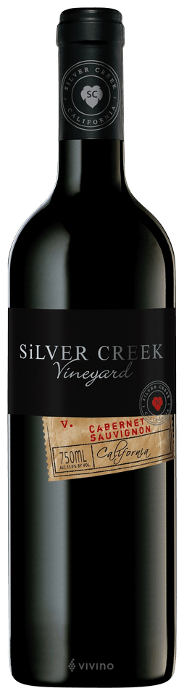
SILVER CREEK
Cabernet Sauvignon
실버크릭 까베르네 소비뇽
REGION California, USA
TYPE Red
ALCOHOL 15.0%
VARIETY 100% Cabernet Sauvignon AWRDS California State Fair -96 points, Gold Orange County Wine Competition -Silver New York International Wine Competition -Silver
WINE MAKING 스테인리스스틸 탱크에서 발효 후 6개월 아메리칸 오크 숙성
TASTING NOTE 중간 바디의 과일 향이 풍부하고 균형 잡힌 아름다운 카베르네 소비뇽이다. 풍성하고 진한 루비빛을 띠며 체리와 같은 레드 과실에 블랙 과실향의 풍부함이 어우러진다. 약간의 시나몬, 오크와 잘 익은 햇빛을 머금은 과일의 힌트가 입안을 감싸는 중간 바디의 맛을 더욱 풍부하게 해준다. 치즈, 모든 종류의 파스타 요리 그리고 햄버거 와 굉장히 좋은 페어링을 보인다.
COMMENT
이탈리아에서 시작되어 5대째 이어오는 역사와 노하우
실버크릭 오너 가족과 와인과의 인연은 남부 이탈리아 작은 마을에서 시작되었다. 마을 아래 계곡에는 아름다운 포도밭이 펼쳐져 있었고, 베냐미노 크리바리(Benjamino Cribari)는 포도밭 주인에게 가족과 친구들을 위해 몇 갤런의 와인을 만들 포도를 조금 수확해도 되는지 허락을 구했다. 그렇게 만든 와인은 매우 맛있었고, 천부적인 재능 덕인지 오로지 '맛' 하나로 마을에서는 금새 입소문을 타게 된다. 시간이 지나 본격적으로 와인 메이킹에 흥미를 느낀 베냐미노 크리바리는 따뜻한 기후와 비옥한 토양을 좋아하여 산타 클라라 밸리로 이주한다. 그리고 그곳에 자신의 포도밭을 심고 자신의 포도로 와인을 만들면서 평생의 꿈을 이루었다.
그때부터 현재까지 실버크릭은 전통과 역사를 존중하며 한 병 한 병에 정성을 담아 가격대비 최고 품질의 와인을 만들어 낸다.
한 병도 헛되이 만들지 않는 정신을 이어가는 것이 실버크릭 오너 가족에게는 큰 자부심이 되었다.
ACIDITY
SWEETNESS
BODY
FINISH

